Slide 1
第二周進度報告
高醫實習生：連家興

Slide 2
大綱
本週進度
問題
結論

Slide 3
本週進度

Slide 4
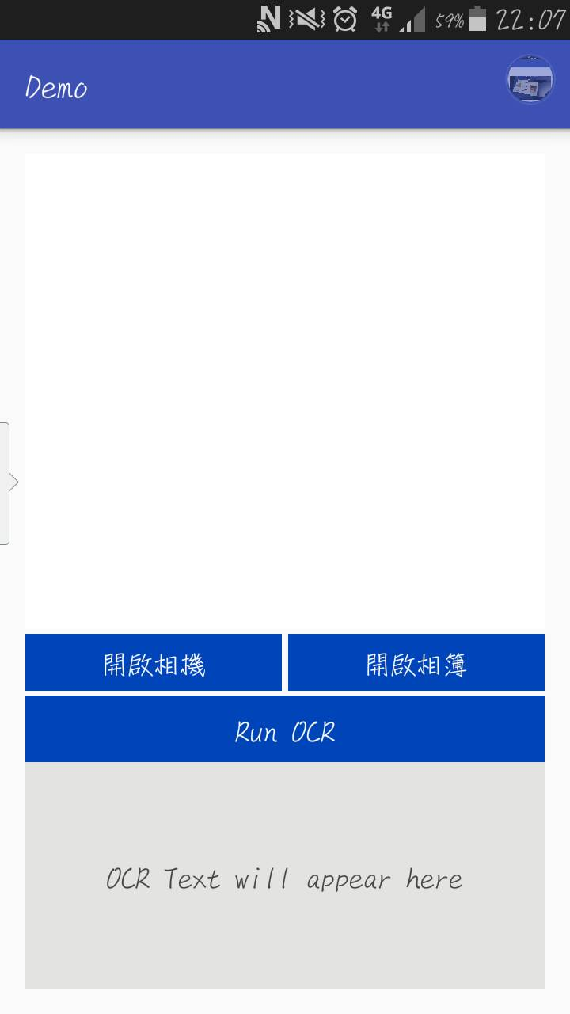
拍照及相簿選擇

Slide 5
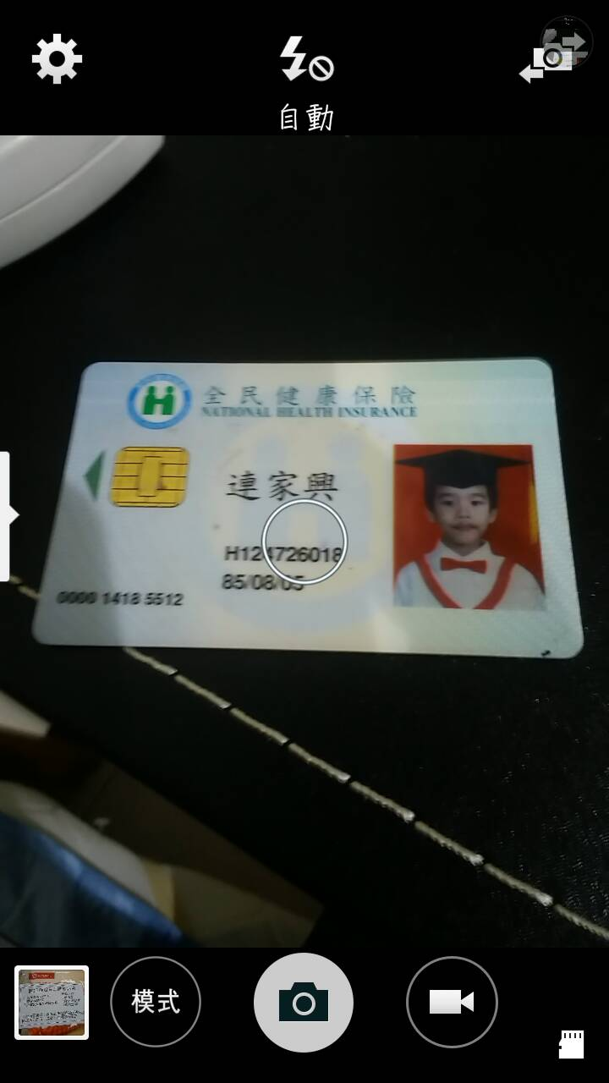
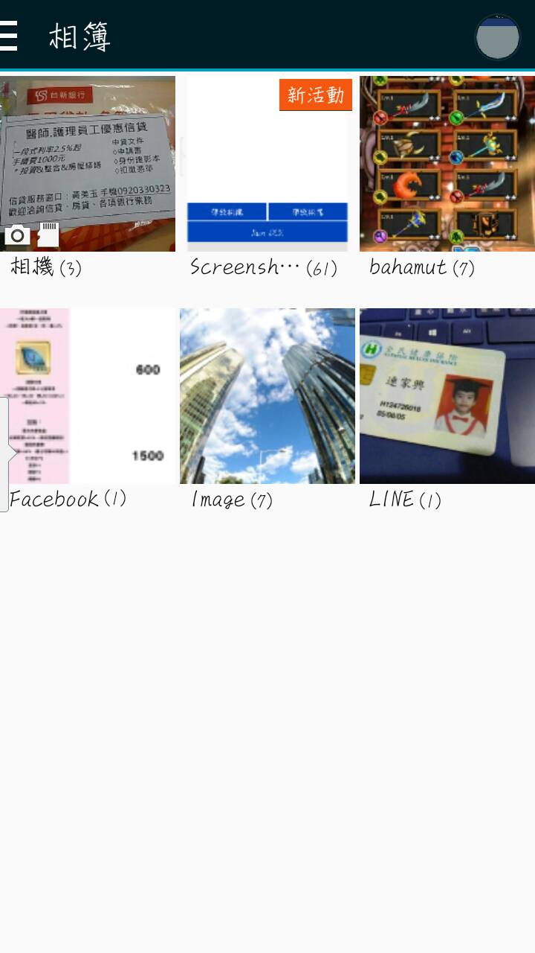

Slide 6

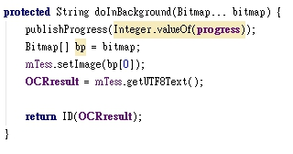
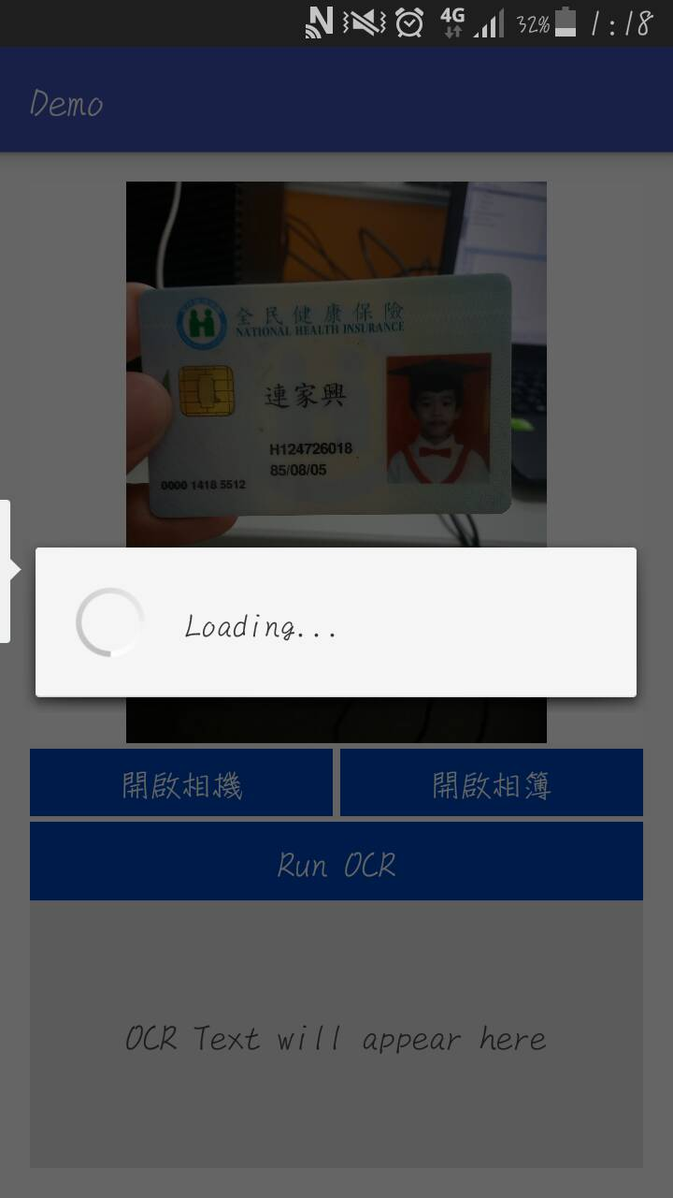
背景執行

Slide 7
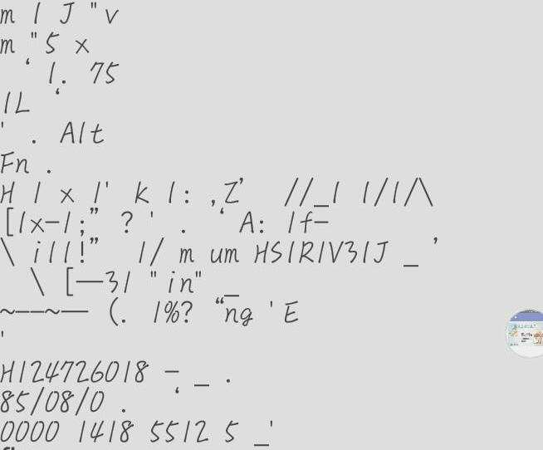
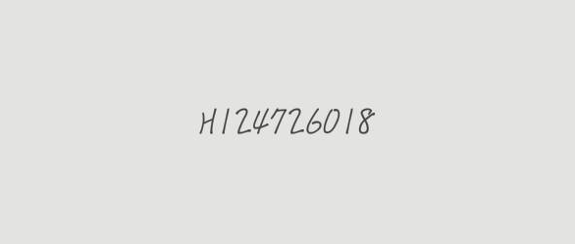
正則式取得身分證字號

Slide 8
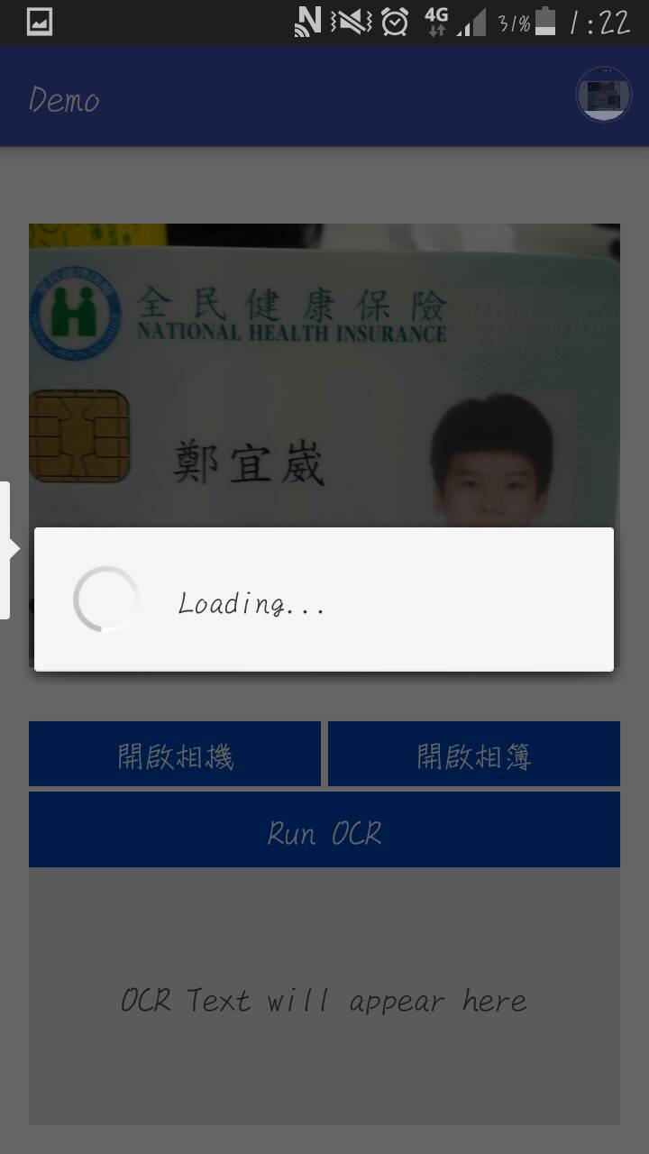
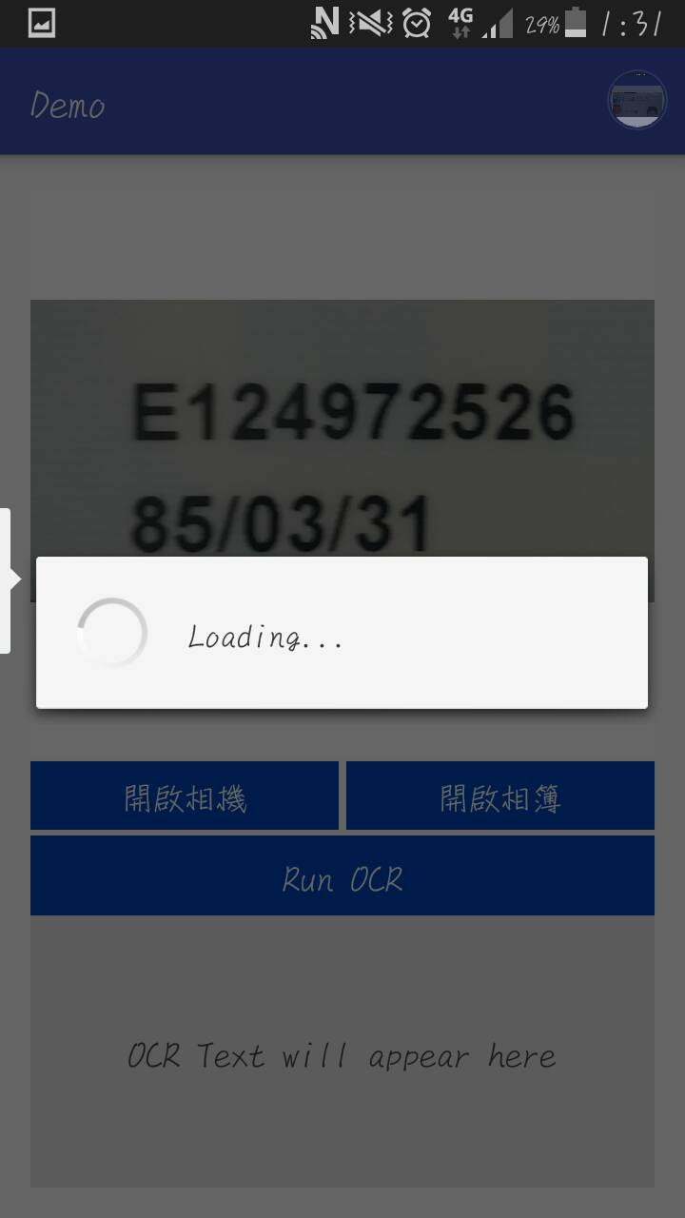
問題
OCR的運行時間過久
右邊三張圖，運行時間分別為：
170秒，12秒，2秒

Slide 9
結論
補充上禮拜所實作的OCR APP
已能夠獲取照片上的身分證字號
預期下週實作，從相機預覽中擷取圖片的功能，並視情況與影像處理做結合

